Slide 1

手把手教你学littleVGL
主讲人 ：正点原子团队
硬件平台：正点原子开发板
版权所有：广州市星翼电子科技有限公司
教学平台：www.yuanzige.com 原子哥
淘宝店铺：http://openedv.taobao.com
技术论坛：www.openedv.com
公众平台：正点原子

Slide 2
手把手教你学littleVGL
lv_gauge仪表盘

Slide 3
参考资料
参考资料
正点原子文档：littleVGL学习文档
littleVGL官方文档：
https://docs.littlevgl.com/zh-CN/html/index.html
全套视频观看：www.yuanzige.com

Slide 4
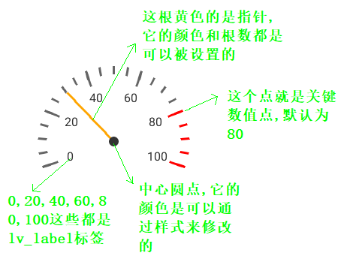
1.介绍
我们前一章已经学习过了lv_lmeter控件了,再来学习lv_gauge仪表盘控件就会简单很多,因为lv_gauge控件就是由lv_lmeter控件外加一些其他附件构成的,这里的附件有lv_label标签,指针,中心圆点等三个元素,其中标签的个数和指针的个数都是可以通过接口来设置的,在lv_gauge控件中,它将lv_lmeter控件中的非活跃刻度线的概念给转变了一下,现在它叫关键数值点(Critical value),超过此数值点后的所有刻度线可以被样式中line.color指定的颜色进行高亮,那么在此关键数值点之前的所有刻度线跟lv_lmeter中的活跃刻度线概念差不多,可以由
body.main_color和body.grad_color来形成弧形渐变色.可以通过
lv_gauge_set_critical_value(gauge, value);这个接口来设置关键数值点.

Slide 5
2.1主要数据类型
1.仪表盘样式数据类型

Slide 6
2.2 API接口
1.创建仪表盘
2.设置指针的数量和颜色
3.设置某根指针的数值
4.设置仪表盘的数值范围
5.设置关键数值点
6.设置角度,刻度数量,标签数量
7.设置样式

Slide 7
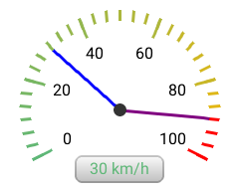
3.例程演示

Slide 8

感谢支持正点原子团队
硬件平台：正点原子开发板
版权所有：广州市星翼电子科技有限公司
学习平台：www.yuanzige.com
淘宝店铺：http://openedv.taobao.com
技术论坛：www.openedv.com

